Slide 1

СЕТЬ ЦЕНТРОВ ЦИФРОВОГО ОБРАЗОВАНИЯ ДЕТЕЙ «IT-КУБ»
МИНИСТЕРСТВО ОБРАЗОВАНИЯ И НАУКИ НИЖЕГОРОДСКОЙ ОБЛАСТИ
ГОСУДАРСТВЕННОЕ БЮДЖЕТНОЕ ПРОФЕССИОНАЛЬНОЕ ОБРАЗОВАТЕЛЬНОЕ УЧРЕЖДЕНИЕ
«АРЗАМАССКИЙ ТЕХНИКУМ СТРОИТЕЛЬСТВА И ПРЕДПРИНИМАТЕЛЬСТВА»
ЦЕНТР ЦИФРОВОГО ОБРАЗОВАНИЯ ДЕТЕЙ «IT-КУБ»
ПРОЕКТ ПО НАПРАВЛЕНИЮ «Программирование на языке Python»
«Интернет-магазин кроссовок»
ОБУЧАЮЩИЙСЯ:
Рослов Максим Сергеевич
ПЕДАГОГ:
Дятлов А. С.
АРЗАМАС
2024

Slide 2

ЦЕЛЬ И ЗАДАЧИ
IT-CUBE.АРЗАМАС
ЦЕЛЬ: создание интернет-магазина обуви, при помощи фреймворка Flask на языке программирования Python.
ЗАДАЧИ:
1) Спроектировать структуру сайта;
2) Разработать необходимые алгоритмы (Корзина, админ панель);
3)Размещение на хостинге.

Slide 3


АКТУАЛЬНОСТЬ
IT-CUBE.АРЗАМАС
1) Мало магазинов с обувью, у которые есть собственный сайт
2) Приложение универсально для любой сферы
3) Есть опыт работы с такими приложениями

Slide 4
ФУНКЦИОНАЛЬНЫЕ ВОЗМОЖНОСТИ
IT-CUBE.АРЗАМАС
1) Авторизация
2) Уровень доступа
3) Админ панель
4) Обратная связь
5) Яндекс карта с местами магазинов
6) Регистрация
7) Навигация по сайту

Slide 5
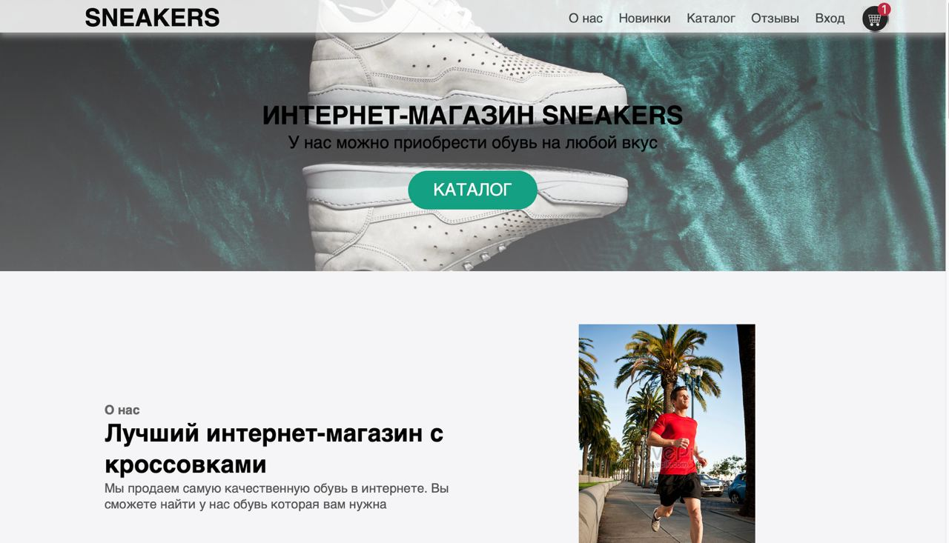
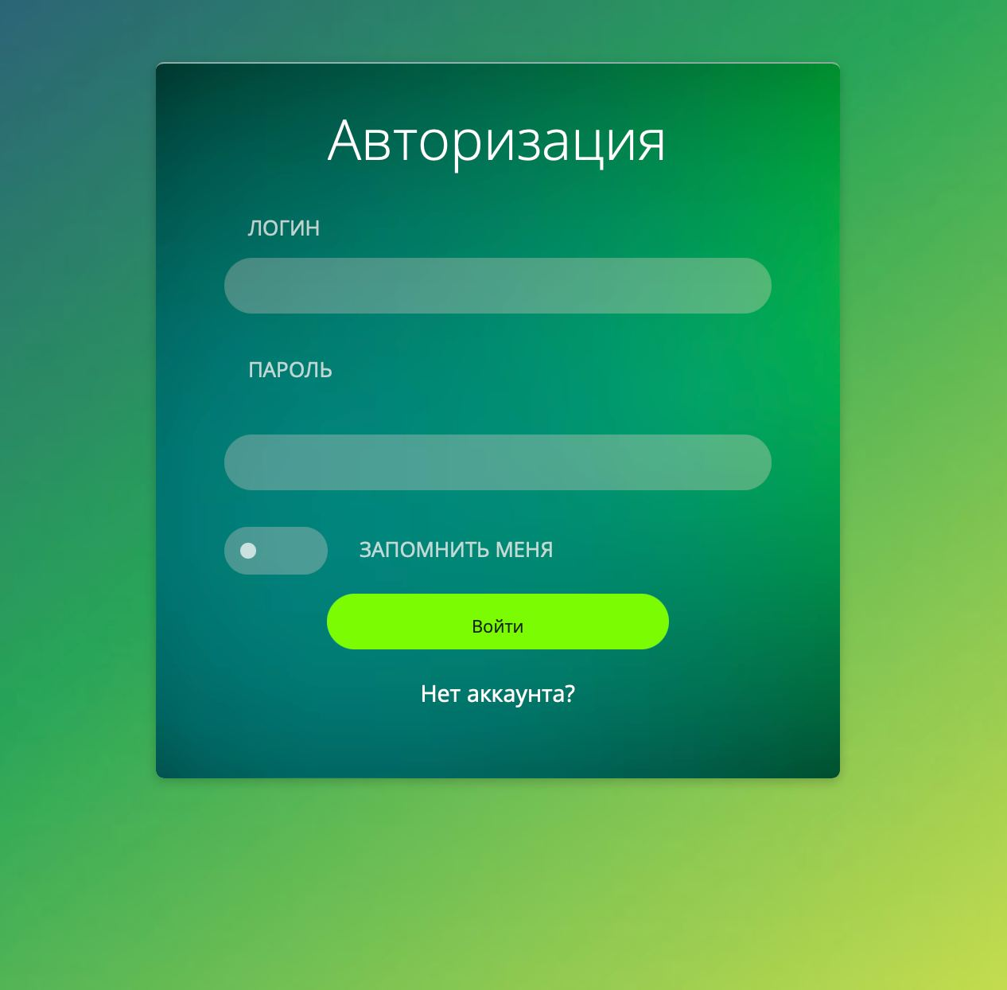
ВНЕШНИЙ ВИД
IT-CUBE.АРЗАМАС

Slide 6



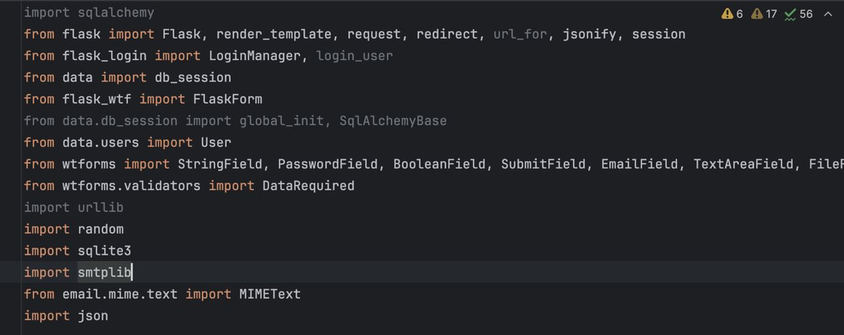
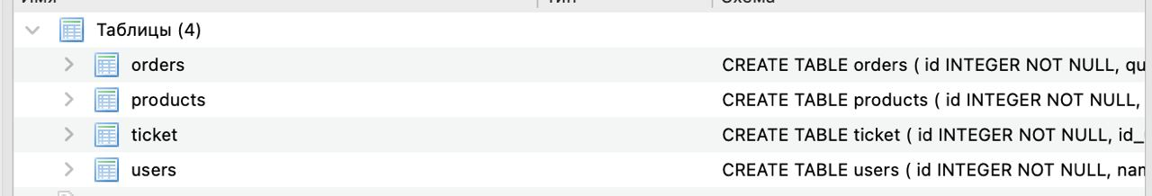
ТЕХНИЧЕСКОЕ ОБЕСПЕЧЕНИЕ
IT-CUBE.АРЗАМАС
1) Язык программирования Python
2) Среда разработки PyCharm
3) Фреймворк Flask
4) Язык программирования JavaScript
5) База данных SQLite

Slide 7
ВЫВОДЫ И МАCШТАБИРУЕМОСТЬ
IT-CUBE.АРЗАМАС
Вывод: было создан интернет-магазина обуви, при помощи фреймворка Flask на языке программирования Python.
Масштабируемость:
Расширить админ-панель
Добавить отзывы

Slide 8

СПАСИБО ЗА ВНИМАНИЕ!

